Slide 1




ỦY BAN NHÂN DÂN QUẬN LONG BIÊN
TRƯỜNG TIỂU HỌC ĐÔ THỊ VIỆT HƯNG
BÀI GIẢNG ĐIỆN TỬ
KHỐI 3
MÔN: TẬP ĐỌC –KỂ CHUYỆN

Slide 2



CHÀO MỪNG CÁC CON ĐẾN VỚI TIẾT HỌC

Slide 3
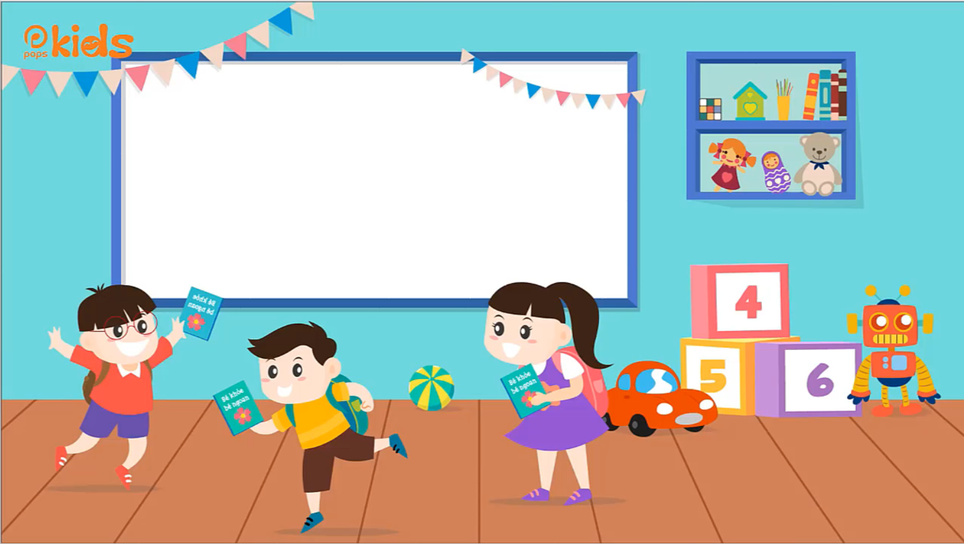
KHỞI ĐỘNG

Slide 4


Slide 5
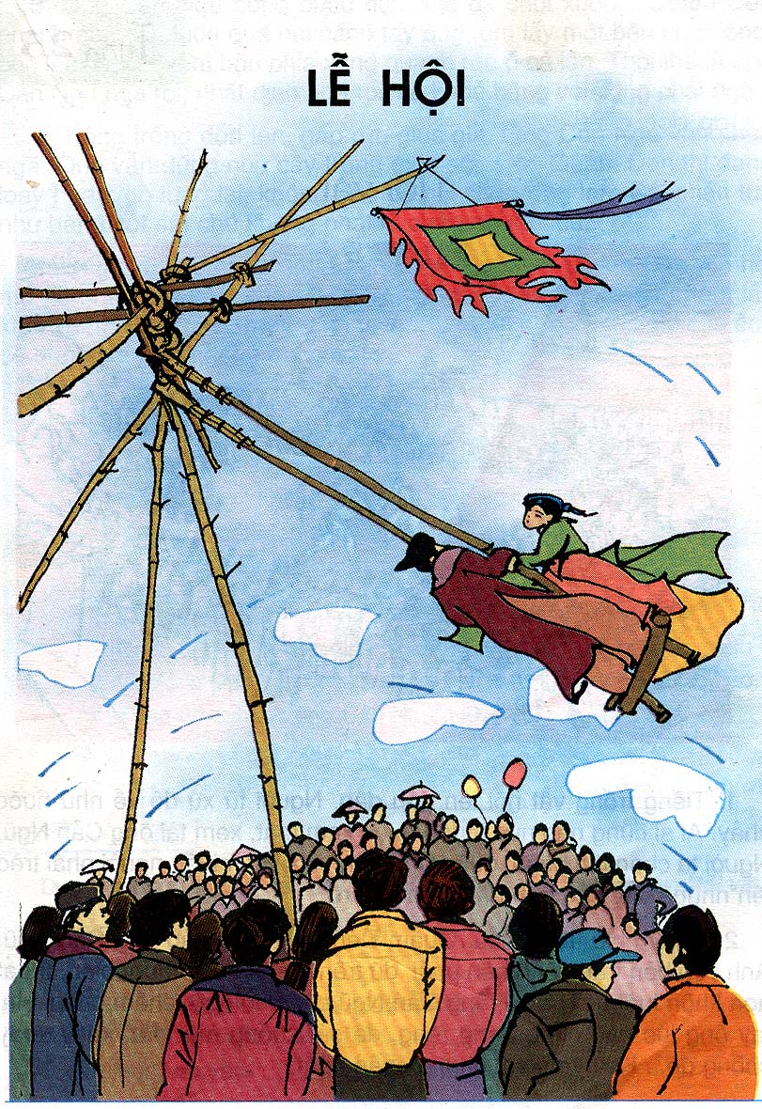


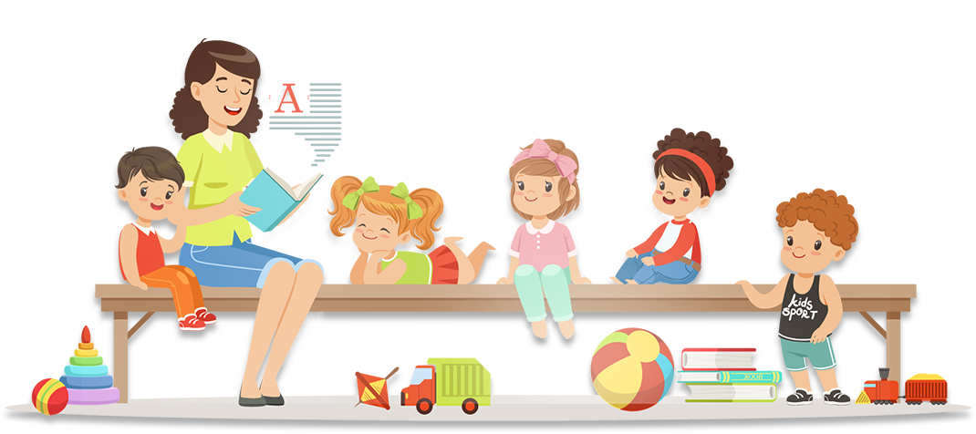
Chủ điểm:
Trong tranh vẽ có hai người đang chơi đánh đu. Và mọi người xung quanh đang đứng xem.
Các bài học Tiếng việt trong tuần 25, tuần 26 sẽ giúp các em hiểu biết thêm về Lễ hội của người Việt Nam ta. Thường vào mùa xuân, trên đất nước ta nhiều nơi tổ chức lễ hội.

Slide 6

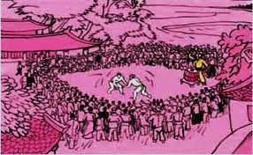
Hội vật
Theo Kim Lân

Slide 7
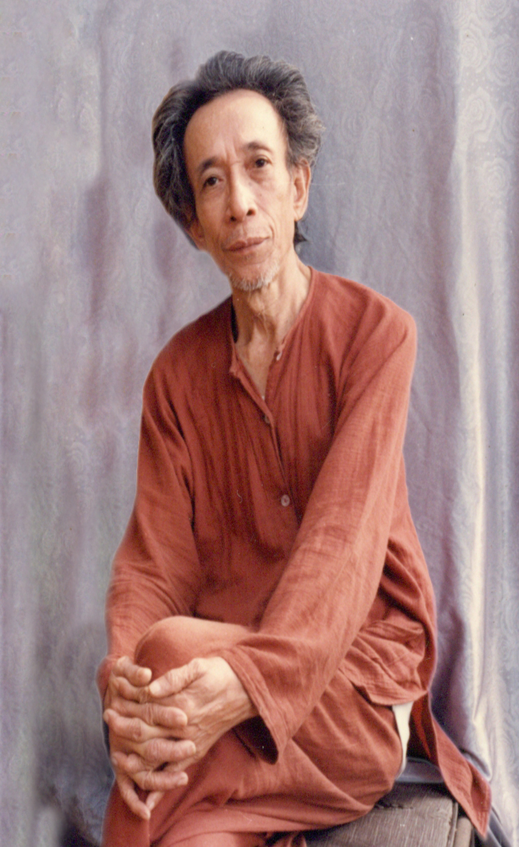
Kim Lân (1920 - 2007), tên thật là Nguyễn Văn Tài, là một nhà văn Việt Nam. Ông được biết đến với các tác phẩm văn học như Vợ nhặt, Làng. Ông quê ở làng Phù Lưu, xã Tân Hồng, huyện Từ Sơn (nay thuộc phường Đông Ngàn, thị xã Từ Sơn), tỉnh Bắc Ninh. Do hoàn cảnh gia đình khó khăn, ông chỉ được học hết bậc tiểu học rồi phải đi làm. Kim Lân bắt đầu viết truyện ngắn từ năm 1941.

Slide 8

Thứ hai ngày 7 tháng 3 năm 2022
Tập đọc – Kể chuyện
Hội vật

Slide 9

KHÁM PHÁ

Slide 10

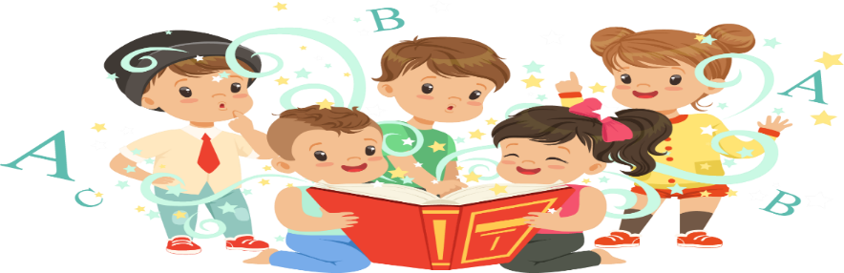
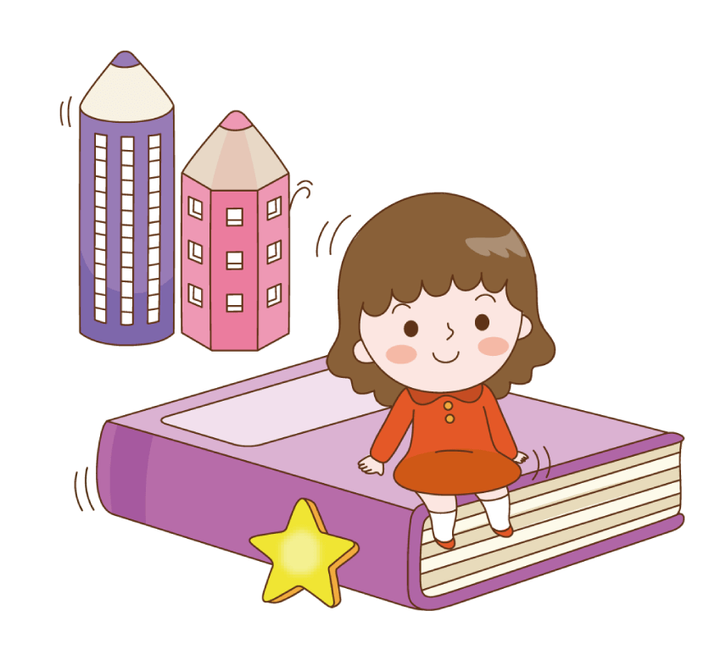


Đọc mẫu

Slide 11

Hội vật
1. Tiếng trống vật nổi lên dồn dập. Người tứ xứ đổ về như nước chảy. Ai ai cũng náo nức muốn được xem mặt, xem tài ông Cản Ngũ. Người ta chen lấn nhau, quây kín quanh sới vật, nhiều người phải trèo lên những cây cao gần
đấy xem cho rõ.
2. Ngay nhịp trống đầu, Quắm Đen đã lăn xả vào ông Cản Ngũ. Anh vờn bên trái, đánh bên phải, dứ trên, đánh dưới, thoắt biến, thoắt hóa khôn lường. Trái lại, ông Cản Ngũ có vẻ lớ ngớ, chậm chạp. Hai tay ông lúc nào cũng dang rộng, để sát xuống mặt đất, xoay xoay chống đỡ… Keo vật xem chừng chán ngắt.
3. Ông Cản Ngũ bỗng bước hụt, mất đà chúi xuống. Quắm Đen nhanh như cắt, luồn qua hai cánh tay ông, ôm lấy một bên chân ông bốc lên. Người xem bốn phía xung quanh reo ồ cả lên. Thôi thế là ông Cản Ngũ ngã rồi, nhất định ngã rồi, có khỏe bằng voi cũng phải ngã.
4. Tiếng trống dồn lên, gấp rút, giục giã. Ông Cản Ngũ vẫn chưa ngã. Ông đứng như cây trồng giữa sới. Còn Quắm Đen thì đang loay hoay, gò lưng lại, không sao bê nổi chân ông lên. Cái chân tựa như bằng cột sắt chứ không phải chân người nữa.
5. Ông Cản Ngũ vẫn đứng nghiêng mình nhìn Quắm Đen mồ hôi mồ kê nhễ nhại dưới chân. Lúc lâu, ông mới thò tay xuống nắm lấy khố Quắm Đen, nhấc bổng anh ta lên, coi nhẹ nhàng như giơ con ếch có buộc sợi rơm ngang bụng vậy.
Theo Kim Lân

Slide 12
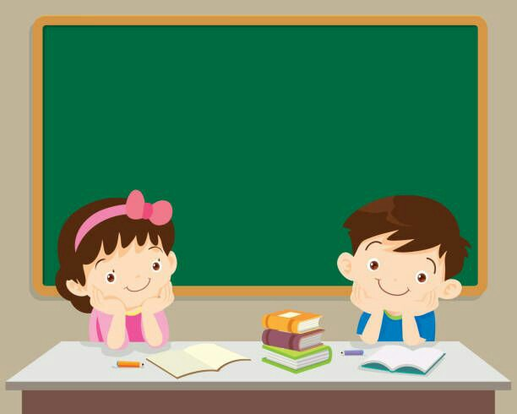
LUYỆN ĐỌC

Slide 13

Bài gồm mấy đoạn?

Slide 14
Hội vật
1. Tiếng trống vật nổi lên dồn dập. Người tứ xứ đổ về như nước chảy. Ai ai cũng náo nức muốn được xem mặt, xem tài ông Cản Ngũ. Người ta chen lấn nhau, quây kín quanh sới vật, nhiều người phải trèo lên những cây cao gần đấy xem cho rõ.
2. Ngay nhịp trống đầu, Quắm Đen đã lăn xả vào ông Cản Ngũ. Anh vờn bên trái, đánh bên phải, dứ trên, đánh dưới, thoắt biến, thoắt hóa khôn lường. Trái lại, ông Cản Ngũ có vẻ lớ ngớ, chậm chạp. Hai tay ông lúc nào cũng dang rộng, để sát xuống mặt đất, xoay xoay chống đỡ… Keo vật xem chừng chán ngắt.
3. Ông Cản Ngũ bỗng bước hụt, mất đà chúi xuống. Quắm Đen nhanh như cắt, luồn qua hai cánh tay ông, ôm lấy một bên chân ông bốc lên. Người xem bốn phía xung quanh reo ồ cả lên. Thôi thế là ông Cản Ngũ ngã rồi, nhất định ngã rồi, có khỏe bằng voi cũng phải ngã.
4. Tiếng trống dồn lên, gấp rút, giục giã. Ông Cản Ngũ vẫn chưa ngã. Ông đứng như cây trồng giữa sới. Còn Quắm Đen thì đang loay hoay, gò lưng lại, không sao bê nổi chân ông lên. Cái chân tựa như bằng cột sắt chứ không phải chân người nữa.
5. Ông Cản Ngũ vẫn đứng nghiêng mình nhìn Quắm Đen mồ hôi mồ kê nhễ nhại dưới chân. Lúc lâu, ông mới thò tay xuống nắm lấy khố Quắm Đen, nhấc bổng anh ta lên, coi nhẹ nhàng như giơ con ếch có buộc sợi rơm ngang bụng vậy.
Theo Kim Lân

Slide 15
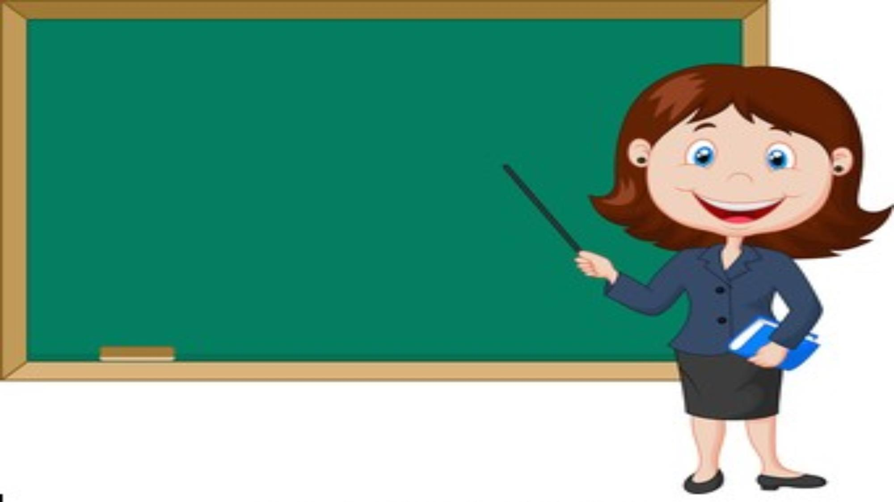
Luyện đọc đoạn

Slide 16
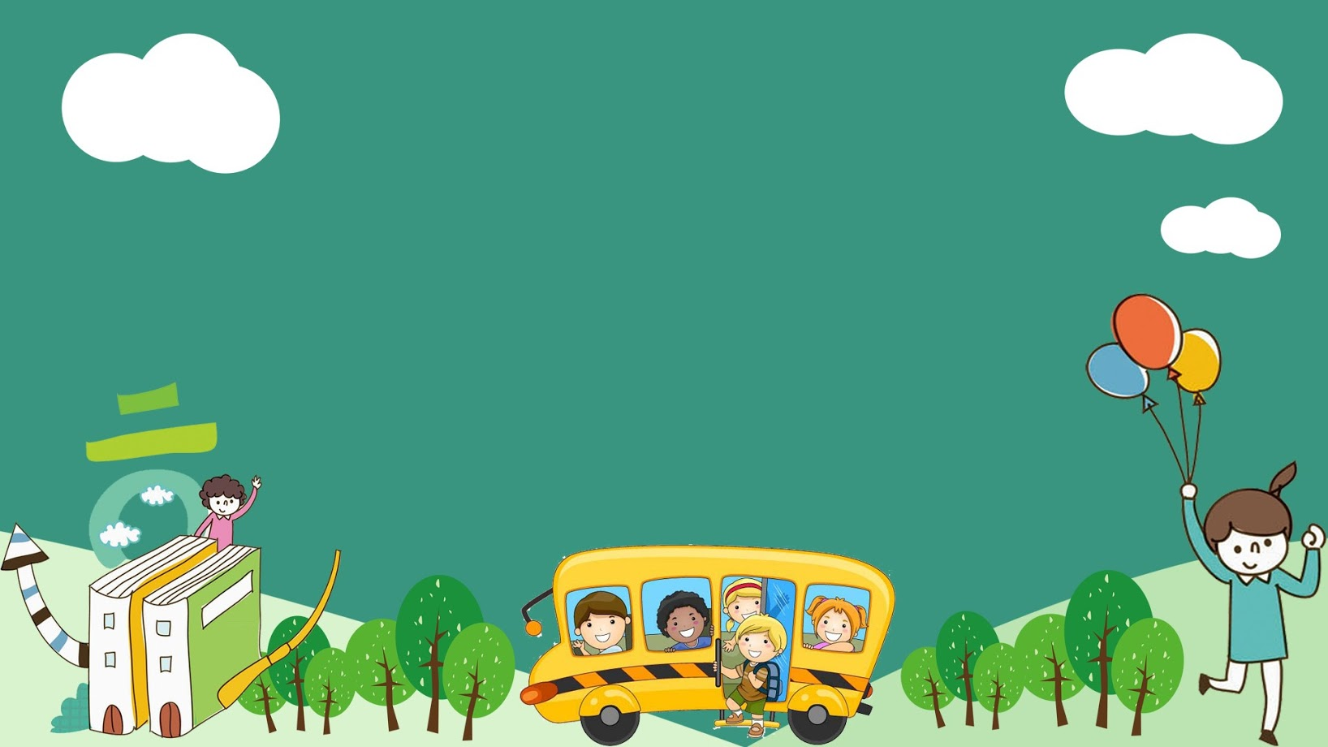
1. Tiếng trống vật nổi lên dồn dập. Người tứ xứ đổ về như nước chảy. Ai ai cũng náo nức muốn được xem mặt, xem tài ông Cản Ngũ. Người ta chen lấn nhau, quây kín quanh sới vật, nhiều người phải trèo lên những cây cao gần đấy xem cho rõ.

Slide 17
2. Ngay nhịp trống đầu, Quắm Đen đã lăn xả vào ông Cản Ngũ. Anh vờn bên trái, đánh bên phải, dứ trên, đánh dưới, thoắt biến, thoắt hóa khôn lường. Trái lại, ông Cản Ngũ có vẻ lớ ngớ, chậm chạp. Hai tay ông lúc nào cũng dang rộng, để sát xuống mặt đất, xoay xoay chống đỡ… Keo vật xem chừng chán ngắt.

Slide 18
3. Ông Cản Ngũ bỗng bước hụt, mất đà chúi xuống. Quắm Đen nhanh như cắt, luồn qua hai cánh tay ông, ôm lấy một bên chân ông bốc lên. Người xem bốn phía xung quanh reo ồ cả lên. Thôi thế là ông Cản Ngũ ngã rồi, nhất định ngã rồi, có khỏe bằng voi cũng phải ngã.

Slide 19
4. Tiếng trống dồn lên, gấp rút, giục giã. Ông Cản Ngũ vẫn chưa ngã. Ông đứng như cây trồng giữa sới. Còn Quắm Đen thì đang loay hoay, gò lưng lại, không sao bê nổi chân ông lên. Cái chân tựa như bằng cột sắt chứ không phải chân người nữa.

Slide 20
5. Ông Cản Ngũ vẫn đứng nghiêng mình nhìn Quắm Đen mồ hôi mồ kê nhễ nhại dưới chân. Lúc lâu, ông mới thò tay xuống nắm lấy khố Quắm Đen, nhấc bổng anh ta lên, coi nhẹ nhàng như giơ con ếch có buộc sợi rơm ngang bụng vậy.

Slide 21








Từ khó
loay hoay
giục giã
náo nức
nắm lấy khố

Slide 22

Luyện đọc câu:
Ông Cản Ngũ vẫn đứng nghiêng mình nhìn Quắm Đen mồ hôi mồ kê nhễ nhại dưới chân.

Slide 23
Giải nghĩa từ

Slide 24
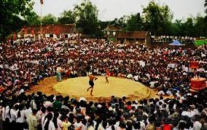
khoảng đất được quy định cho cuộc đấu vật.
Sới vật:

Slide 25
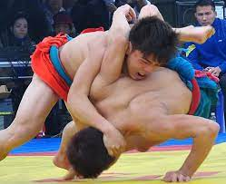
Khố:
mảnh vải dài, hẹp, quấn che phần dưới thân người.

Slide 26



Đọc nhóm

Slide 27



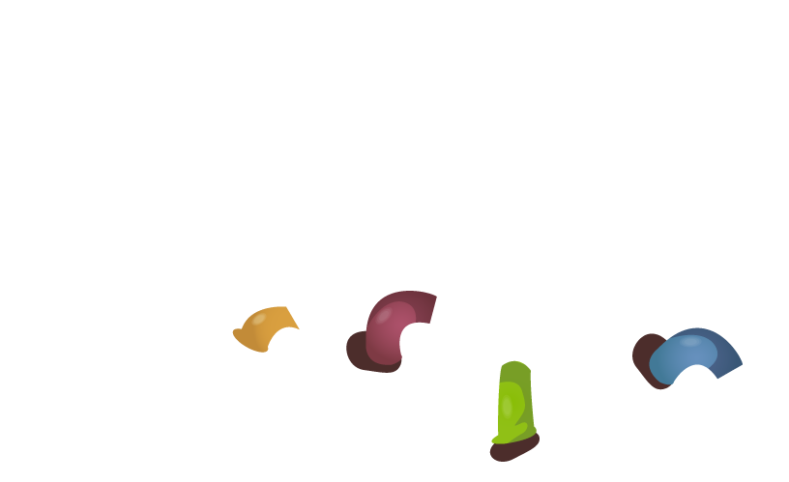



1. Hỏi - đáp.
Thi đọc

Slide 28
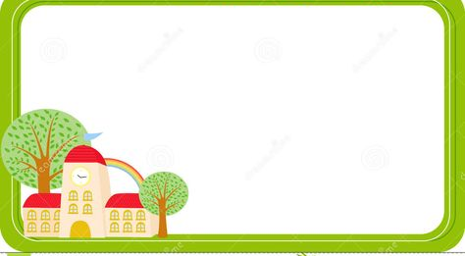
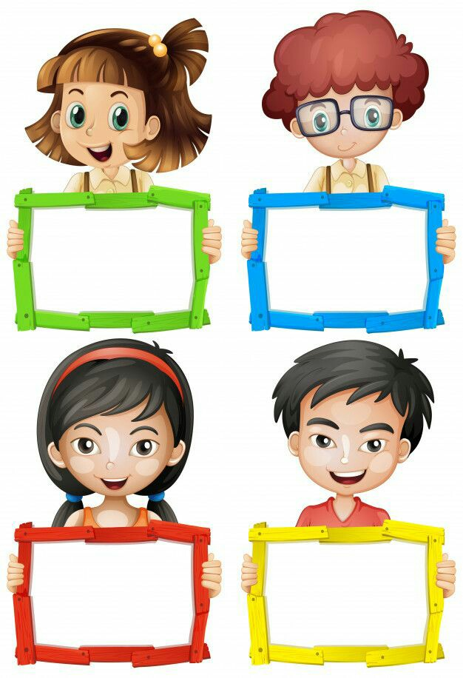
2
1
3

Slide 29

Tìm hiểu bài

Slide 30
1. Tiếng trống vật nổi lên dồn dập. Người tứ xứ đổ về như nước chảy. Ai ai cũng náo nức muốn được xem mặt, xem tài ông Cản Ngũ. Người ta chen lấn nhau, quây kín quanh sới vật, nhiều người phải trèo lên những cây cao gần đấy xem cho rõ.
1. Tìm những chi tiết miêu tả cảnh tượng sôi động của hội vật?
Tiếng trống vật nổi lên dồn dập. Người tứ xứ đổ về như nước chảy, ai cũng náo nức muốn xem mặt, xem tài ông Cản Ngũ, chen lấn nhau, quây kín quanh sới vật, nhiều người phải trèo lên những cây cao gần đấy xem cho rõ.

Slide 31

2. Cách đánh của Quắm Đen và ông Cản Ngũ có gì khác nhau?
- Quắm Đen: Nhanh nhẹn, vừa vào đã lăn xả ngay vào ông Cản Ngũ, đánh dồn dập, ráo riết, vờn bên trái, đánh bên phải, dứ trên, đánh dưới thoắt biến, thoắt hóa khôn lường.
- Ông Cản Ngũ: Lớ ngớ, chậm chạp làm người xem chán ngắt.

Slide 32
3. Việc ông Cản Ngũ bước hụt đã làm thay đổi keo vật như thế nào?
Lúc ấy, Quắm Đen nhanh như cắt luồn qua hai cánh tay ông, ôm một bên chân ông, bốc lên.

Slide 33

4. Theo em, vì sao ông Cản Ngũ thắng?
Ông Cản Ngũ thắng vì ông là người điềm tĩnh và giàu kinh nghiệm.

Slide 34
Nội dung:
Cuộc thi tài hấp dẫn giữa hai đô vật đã kết thúc bằng chiến thắng xứng đáng của đô vật già, trầm tĩnh, giàu kinh nghiệm trước chàng đô vật trẻ còn xốc nổi.

Slide 35
Vận dụng:
Câu chuyện khuyên chúng ta điều gì?
Kể một số lễ hội mà em biết

Slide 36
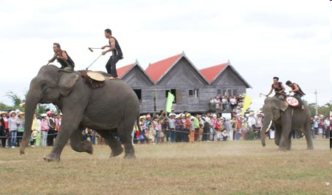

Slide 37
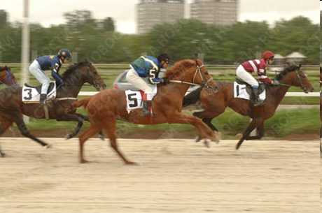

Slide 38
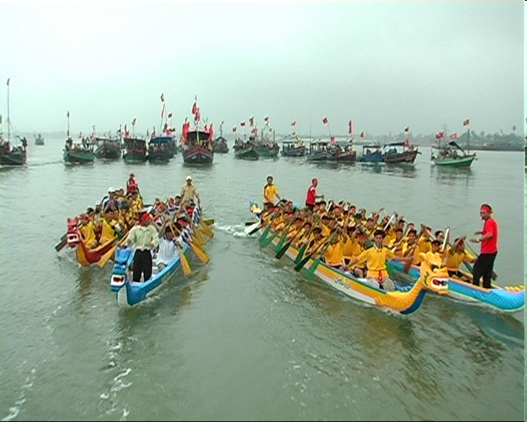

Slide 39
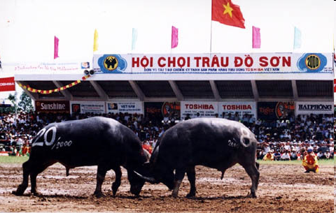

Slide 40
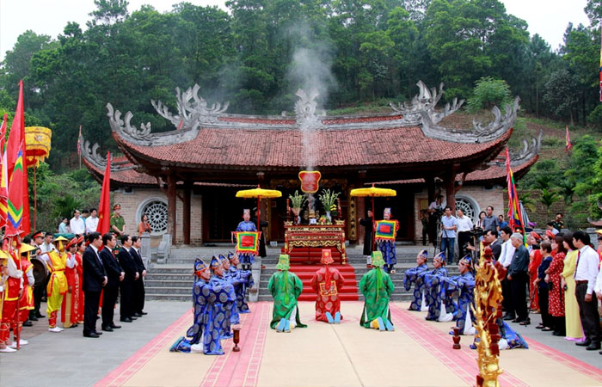
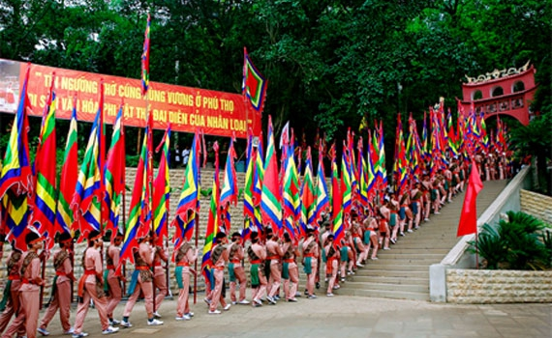
Lễ hội Đền Hùng (Phú Thọ)

Slide 41
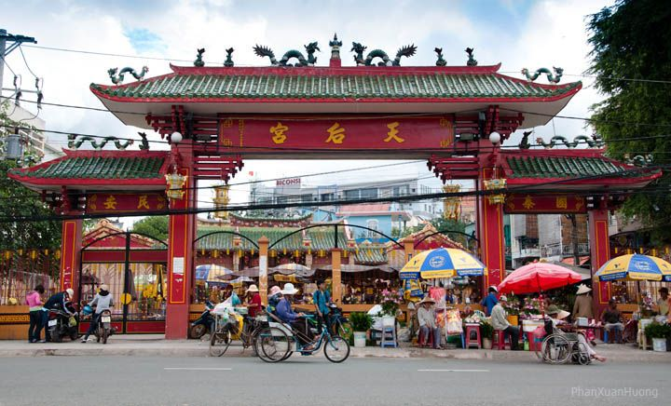
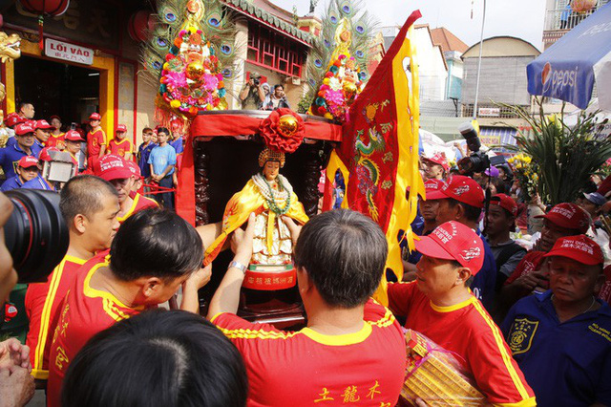
Lễ hội chùa Bà Thiên Hậu (Bình Dương)

Slide 42
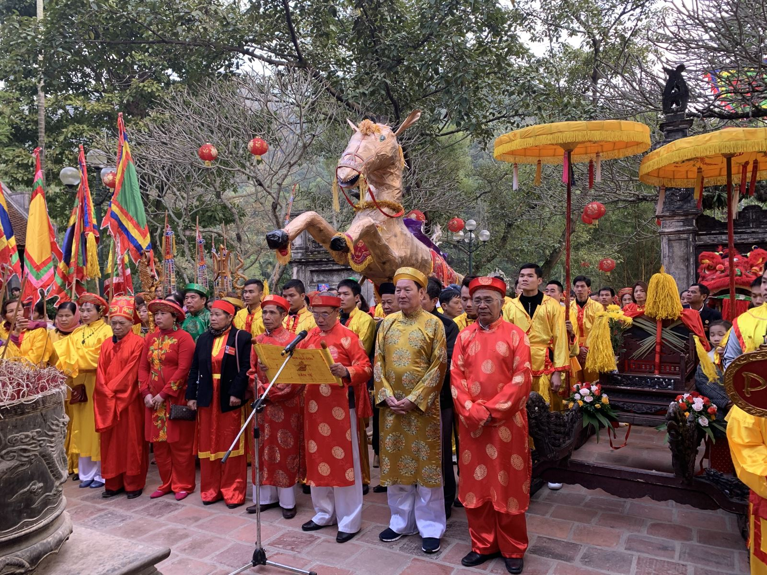
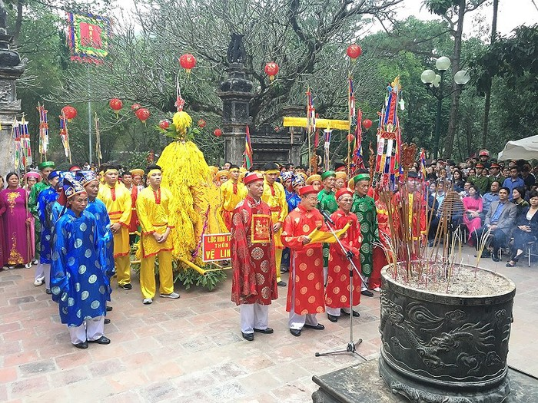
Lễ hội Đền Gióng (Hà Nội)

Slide 43
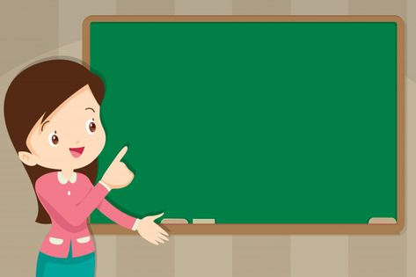
Đọc lại bài:
“Hội vật”
Chuẩn bị bài sau.

Slide 44

CHÀO CÁC EM !

